Slide 1
PROJEKTMENEDZSMENT 3.LECKE: Projekt kezdeményezés 2. rész
3.2. VIDEÓLECKE
A projekt háromszög: költség, idő, terjedelem
Dr. Keczer Gabriella

Slide 2
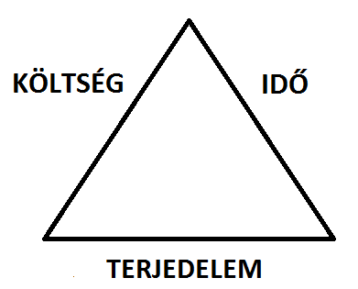
Minden projekt leírható, meghatározható az alábbi három tényezővel:
a projekt terjedelme
a teljesítés időtartama (a projekt időkerete)
a teljesítés költségkerete
Szokás a projektek háromszögének is nevezni.
A tényezők összefüggenek egymással, az összefüggés
jellegét az adott projekt körülményei határozzák meg.
Optimális esetben a projektmenedzser mindhárom tényező tekintetében tartani tudja a tervben vállaltakat. Gyakran azonban kompromisszumra kényszerül a menedzsment. Az, hogy melyik tényezőhöz ragaszkodnak és melyik tekintetében engednek, a projekt jellegétől függ.
A Holdraszállás esetében a különböző projekt jellemzők fontossági sorrendje a következőképpen alakult:
- No 1: minőség – Épségben hozzuk vissza az űrhajósokat!
- No 2: idő – Előzzük meg a szovjeteket!
- No 3: költség -- Kerül, amibe kerül. (Russel 2007:82)
Notes:
A három tényező közül a projekt terjedelem igényel magyarázatot. A projekt terjedelem (scope) azt rögzíti, hogy mi valósul meg a projekt keretében, és egyben azt is tisztázza, hogy mi esik a projekt terjedelmén kívül. A projekt terjedelem meghatározás (scope definition) során azonosítják a projekt elvárt eredményeit, a leszállítandók jellemzőit, határait, elfogadásának kritériumait. Ez jelöli ki, hogy mi tartozik a projekt keretei közé (azaz milyen projekt eredmény valósul meg) és mi esik kívül a projekt keretein (azaz mi nem valósul meg a projektben). Ez jelöli ki a projekt határait. Végeredménye a projekt terjedelem leírás. (PMI 2006:112, 142) A projektmenedzserek rémálma, hogy a projekt megvalósítás során újabb ötletek és elvárások merülnek fel, amelyek kiterjesztenék a projekt terjedelmét, felborítva az ütemtervet és a költségtervet. Ezt a jelenséget terjedelem kúszásnak (scope creep) nevezik. A jelenség elkerülhető projekt terjedelem pontos meghatározásával és rögzítésével a projekttulajdonos, a szponzor, az ügyfél és a projekt megvalósításában közreműködők között.
A projekt terjedelem mellett a projekt eredmény meghatározásához szükség van az úgynevezett leszállítandó(k) (deliverables) pontos mennyiségi és minőségi (a projekt jellegétől függően műszaki, technikai, szakmai, esztétikai stb.) leírására, felsorolására is. A leszállítandó(k) az(ok) a projekt eredmény(ek), amelye(ke)t az ügyfélnek/vevőnek át kell adni a projekt végén.

Slide 3
Jelen tananyag a Szegedi Tudományegyetemen készült az Európai Unió támogatásával. Projekt azonosító: EFOP-3.4.3-16-2016-00014
Szegedi Tudományegyetem
GazdaságtUDOMÁNYI KAR
Közgazdász KÉPZÉS
Távoktatási TAGOZAT
LECKESOROZAT
Copyright © SZTE GTK 2017/2018
A LECKE tartalma, illetve alkotó elemeI előzetes, írásbeli engedély MELLETT használhatók fel.

